Slide 1
Stručná historie Srbska II.
(1945–)
Současné Srbsko
#2

Slide 2
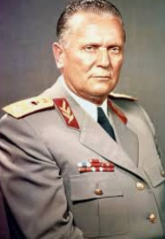
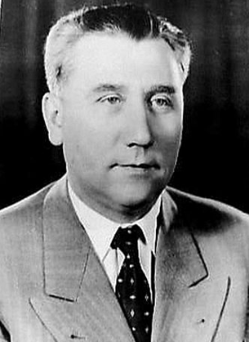
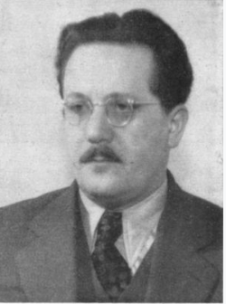
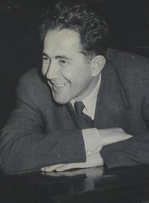
Vedení socialistické Jugoslávie
Josip Broz Tito
Aleksandar Ranković
Edvard Kardelj
Milovan Đilas

Slide 3
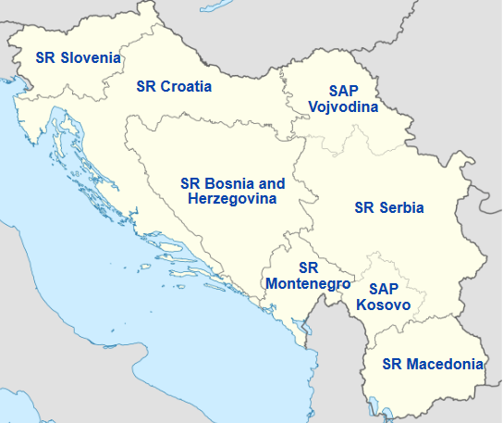

Federativní lidová republika Jugoslávie (FLRJ)
1945–1948 – stalinismus
Bukurešť 1948 – roztržka mezi Titem a Stalinem => vyloučení SKJ z Informbyra
Reorientace na „západ“
V 50. letech odstraněn Milovan Đilas (odchod do disentu)
1961 – Hnutí nezúčastněných zemí (s Indií a Egyptem)

Slide 4
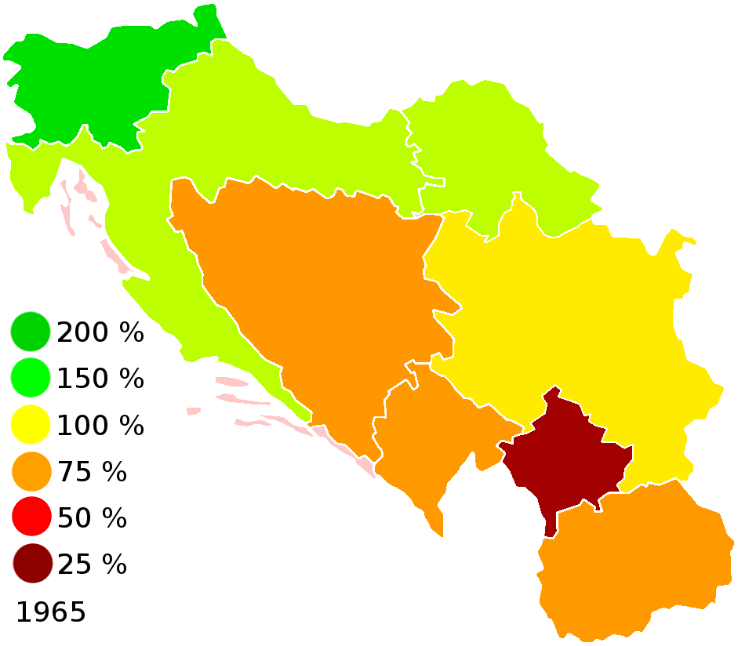
Socialistická federativní republika Jugoslávie (SFRJ)
1963 – změna ústavy
1966 – Brionské plénum
  Odstraněn Aleksandar Ranković (nařčení z nacionalismu)
  Decentralizace státu => zárodek nových problémů
Bohatá 60. léta – nejednotný vývoj v zemích SFRJ

Slide 5
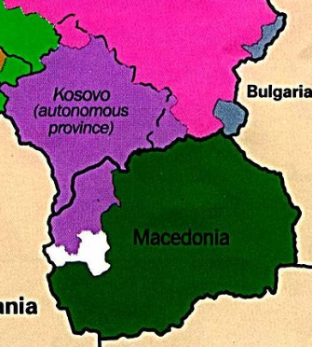
Návrat nacionalismu v 60. letech
1967 – Deklarace o názvu a postavení chorvatského jazyka
Kosovo – demonstrace proti albánským funkcionářům
27. 11. 1968 – masové demonstrace Albánců na Kosovu

Slide 6
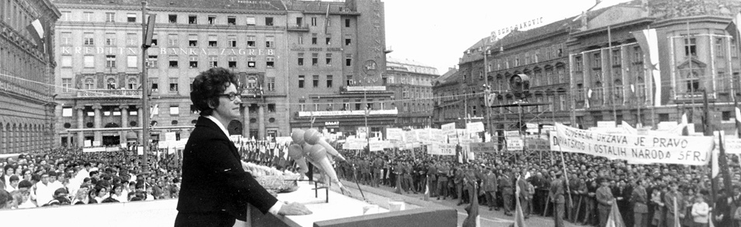
Chorvatské jaro (70. léta)
Nacionalistická rétorika – požadavky na posílení suverenity – protisrbské nálady

Slide 7
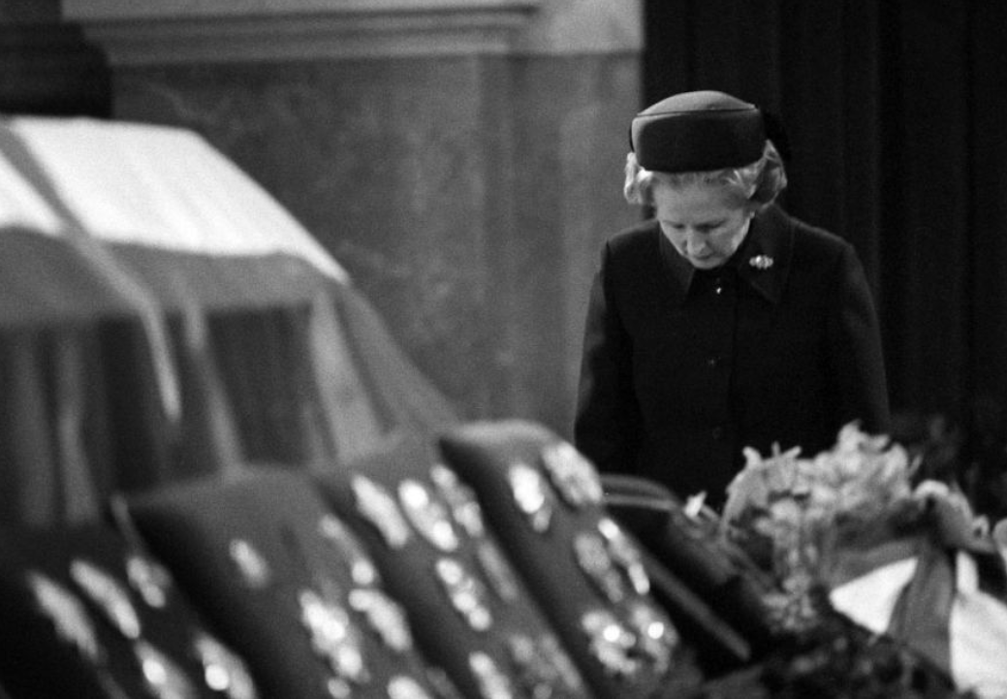
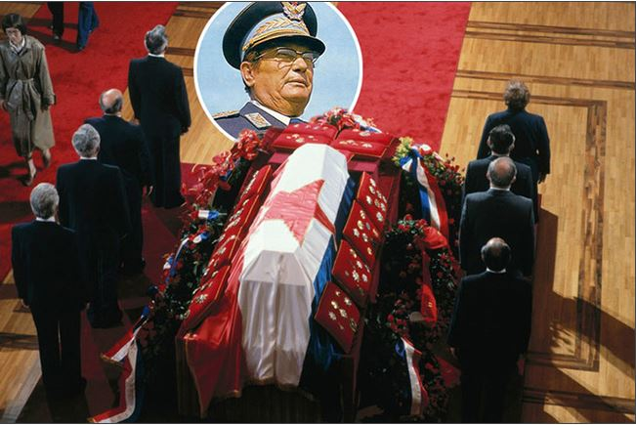
Ústava 1974
Tito prohlášen doživotním prezidentem
Úprava vedení země po Titově smrti = 8členné prezídium
4. 5. 1980 = Tito umírá
  8. 5. Největší státnický pohřeb všech dob
  209 delegací ze 130 zemí
  700 000 lidí v ulicích

Slide 8
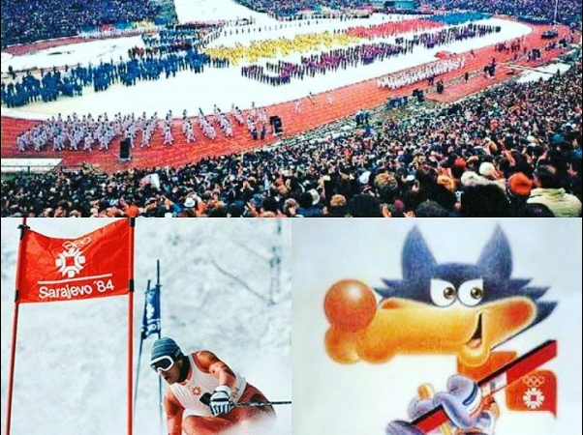
SFRJ po Titově smrti
Nefukční systém, postupný rozklad
Růst opozičních sil, nacionalismu, iredentismu
Neustálé zadlužování země
X
Relativní svoboda: volnost cestování, umělecké tvorby, svoboda slova
Gastarbeiteři
1984: 14. ZOH v Sarajevu

Slide 9
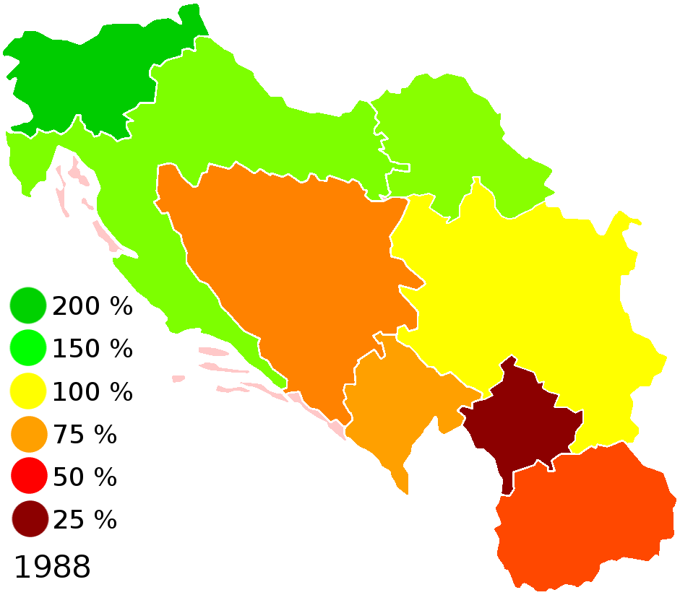
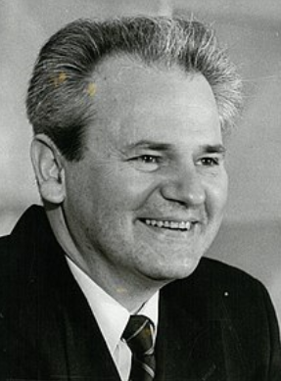
80. léta v SFRJ
Extrémní rozdíly mezi severem a jihem
Nezaměstnanost přes 10 %
Státní dluh 20 mld. USD
Rozklad socialistického bloku v Evropě (Polsko, poté další)
V Srbsku se v polovině 80. let dostává do popředí stranický aparátčík a bankéř
Slobodan Milošević

Slide 10
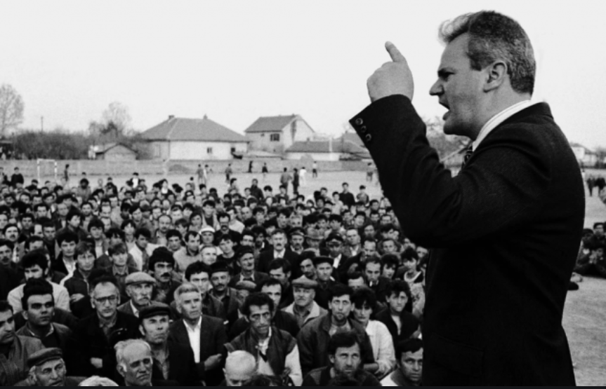
„Nikdo vás nesmí bít!“ (1987)
Milošević na Kosovu k Srbům
Vnímán jako ochránce Srbů
Memorandum SANU (1986)
  Velikosrbské požadavky
  Nacionální „obrození“

Slide 11
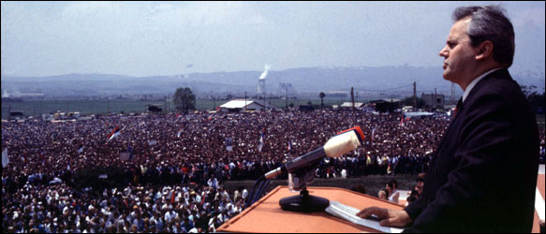
1989 — Milošević na Gazimestanu
„Srbové musí být připravení vést nové války, a to nejen ty intelektuální.“

Slide 12
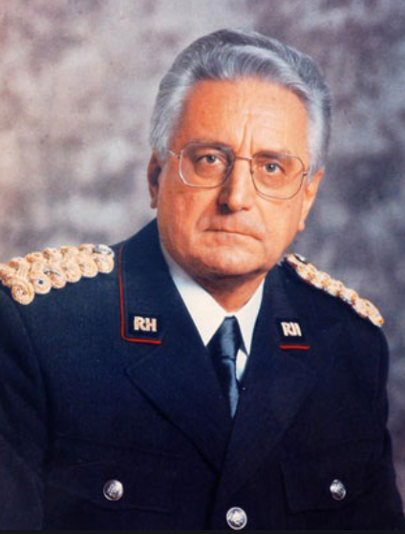
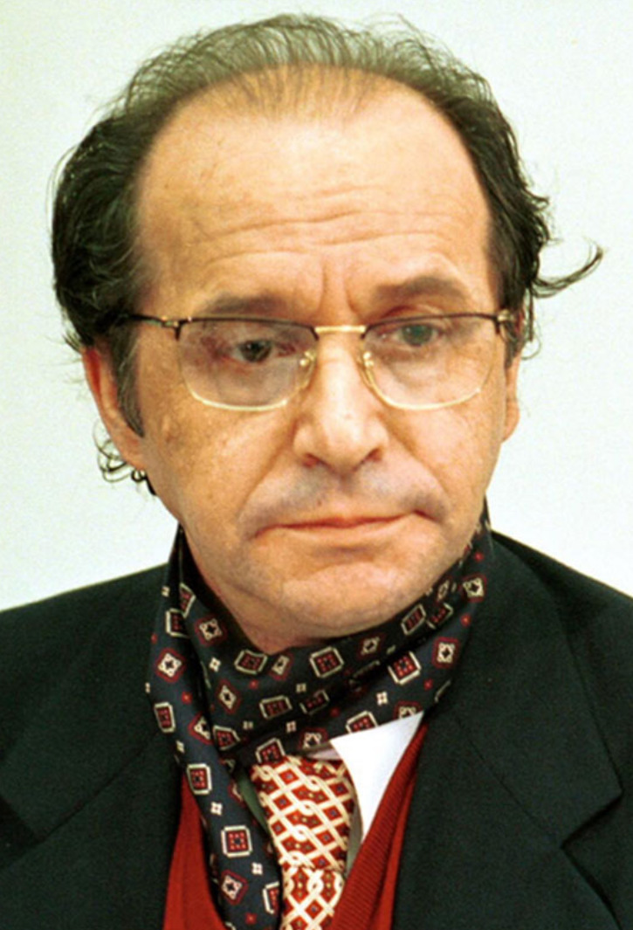
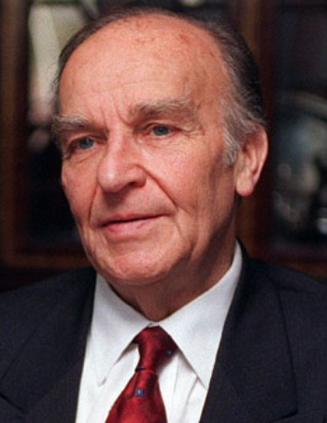
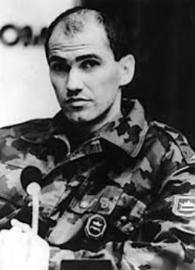
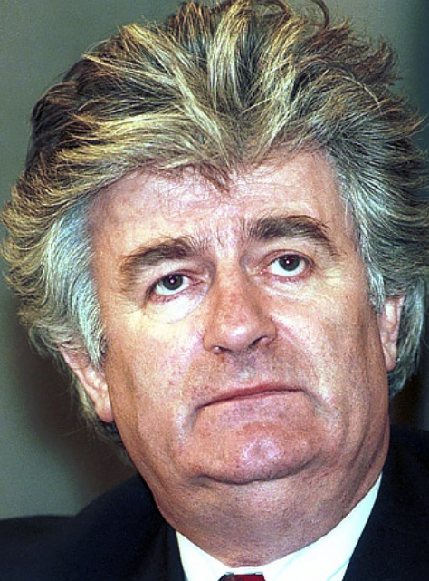
Předáci národních hnutí v SFRJ
Franjo Tuđman
(Chorvatsko)
Ibrahim Rugova
(Kosovo – Albánci)
Alija Izetbegović
(Bosňáci, BaH)
Janez Janša
(Slovinsko)
Radovan Karadžić
(Srbové, BaH)

Slide 13
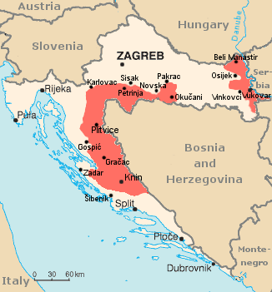
Rozpad Jugoslávie
Červen 1991: Slovinsko a Chorvatsko vyhlašují nezávislost
Říjen 1991: Bosna a Hercegovina vyhlašuje nezávislost
Prosinec 1991: Republika Srbská krajina
Leden 1992: Příměří mezi Chorvatskem a SFRJ
1992: mezinárodní uznání Chorvatska a Slovinska, Makedonie vetována Řeckem, Bosna a Hercegovina neuznána
Leden 1992: SFRJ přestává oficiálně existovat

Slide 14
Svazová republika Jugoslávie
Vznik 27. 4. 1992 (oficiálně)
Velikosrbská politika
Vměšování do války v Bosně a Chorvatsku
Stát v rozkladu
  Inflace 2000% měsíčně
  Sankce OSN
  První pokus o svržení Miloševiće – DEPOS (Demokratické hnutí Srbska)
    Ztroskotalo na vnitřní nesoudržnosti a průniků proklamovaných cílů s Miloševićem

Slide 15
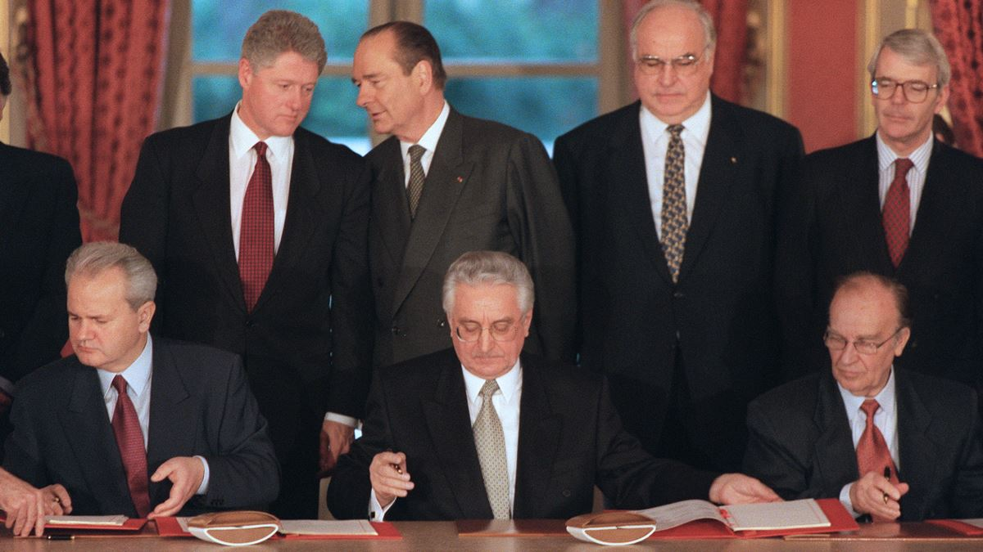
SRJ
Volby 1992: Debakl opozice, úspěch radikálů (20 %)
Volby 1993: vítězství SPS (Miloševićovi socialisté)
  Částečné zlepšení situace
  Zastavení inflace
  Tunelování, privatizace
1994 – Milošević se odvrací od „prečanských“ Srbů (BaH, Chorvatsko)
Milošević vnímán jako zástupce balkánských Srbů a mírotvorce

Slide 16
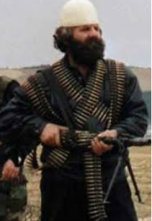

SRJ po válce
Příchod statisíců uprchlíků z Chorvatska a Bosny
Nepokoje na Kosovu
Na scéně nový element: UÇK
  Teroristické akce
  Adem Jashari (zabit 1998)
1997: prezidentské volby SRJ (Milošević)
1998: eskalace bojů na Kosovu (cca 1000 obětí)

Slide 17
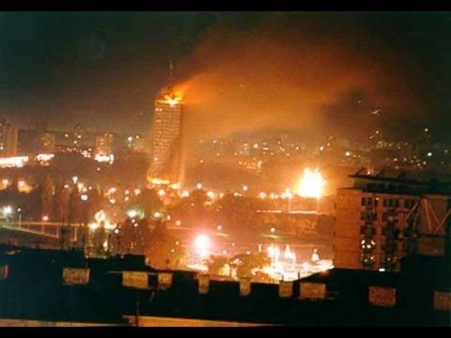
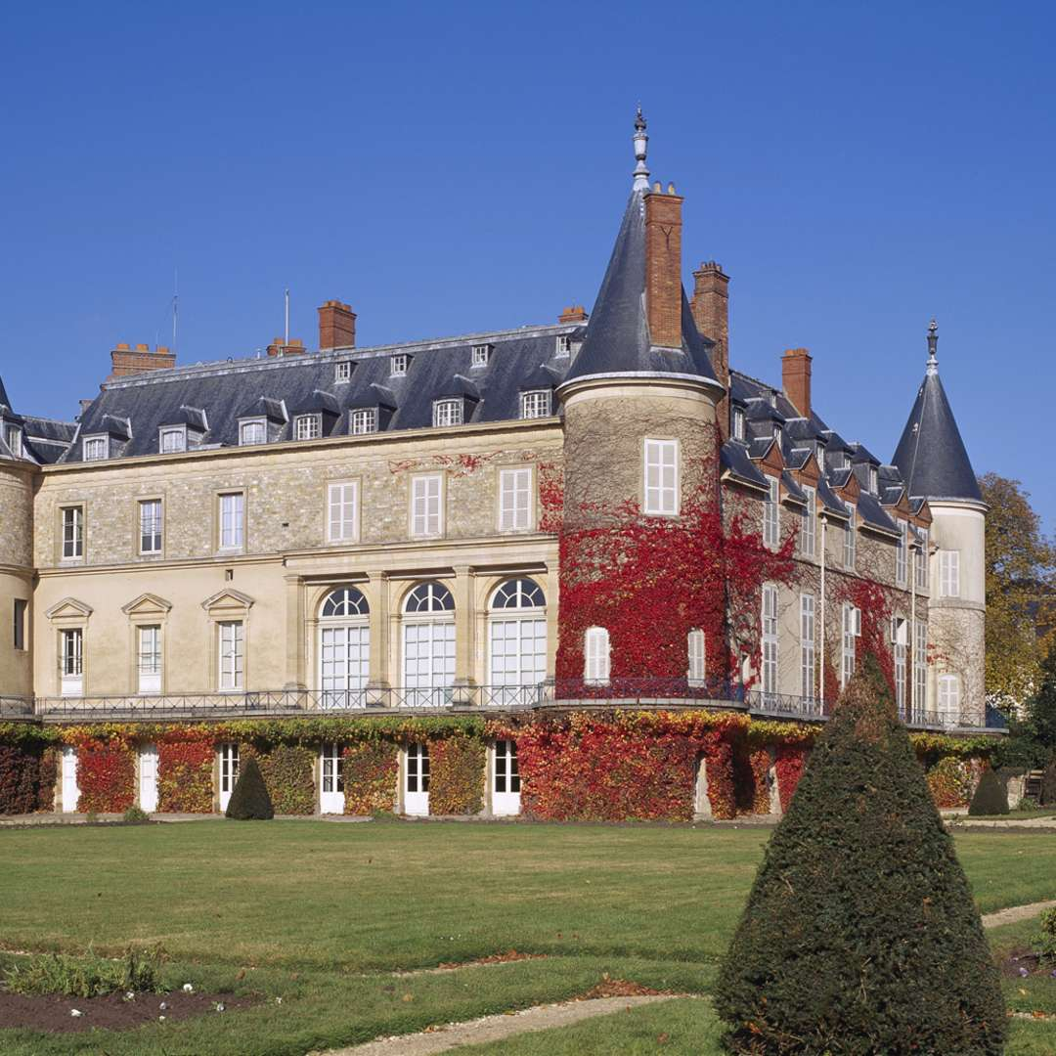
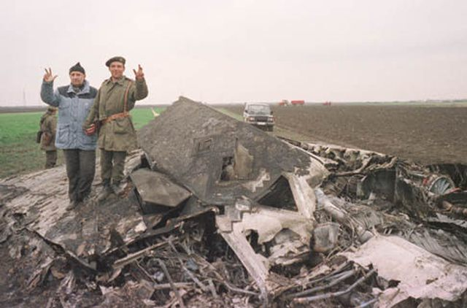
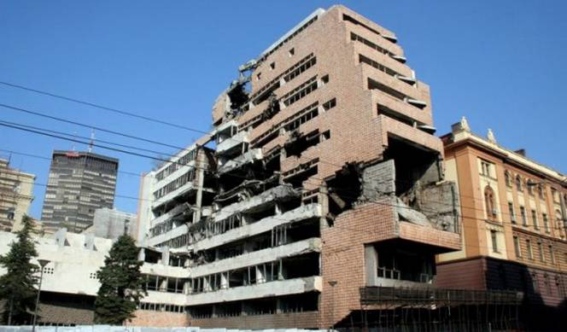
Operace „Spojenecká síla“ (1999)
Jednání v Rambouillet = neúspěšná
  Neomezený přístup NATO na území SRJ
  Využívání infrastruktury
  Výhled na kosovskou nezávislost
  23. 3. 1999 – Milošević odmítá poslední výzvu
24. 3. 1999 = zahájení operace „Spojenecká síla“
78 dní náletů NATO na území SRJ
Cíle: vojenská zařízení, infrastruktura
Bělehrad, Novi Sad, Priština, Niš, Černá Hora
SRJ vyhlašuje válečný stav
NATO útočí na civilní cíle (televize, vysílače, elektrárny)
„Kolaterální ztráty“
17 civilistů v Aleksinci
55 civilistů ve vlaku Bělehrad – Skopje
75 albánských civilistů po chybě pilota NATO
16 novinářů srbské televize

Slide 18
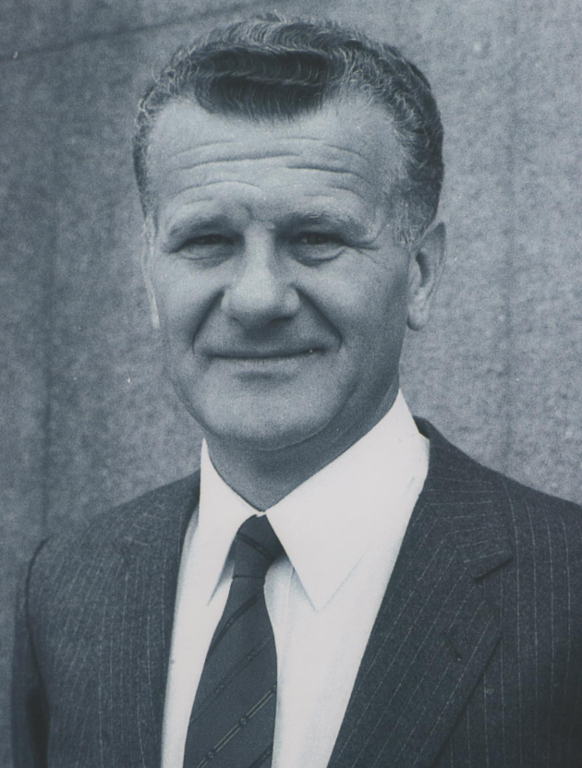
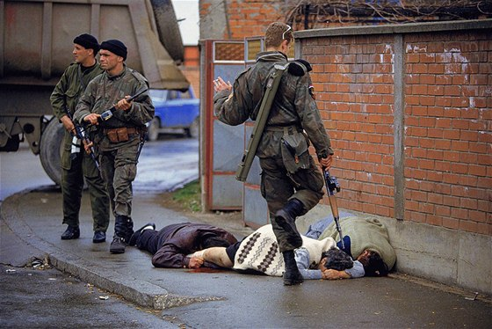
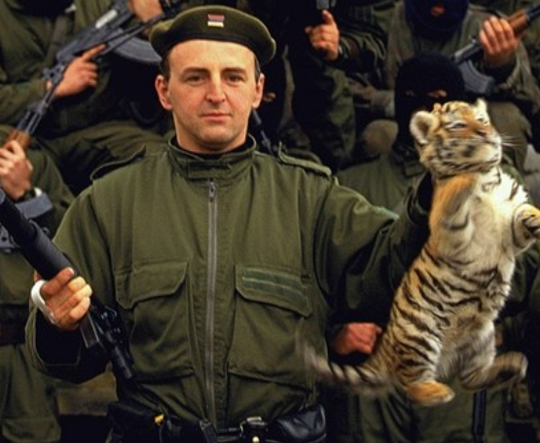
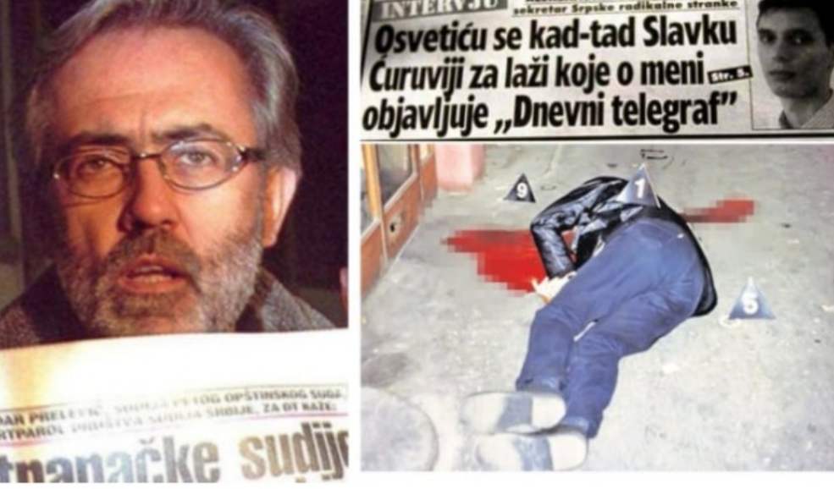
Konec kosovského konfliktu
Dohoda z Kumanova (Makedonie)
  Srbsko de facto ztrácí Kosovo
Země v totálním rozkladu
  Sankce (požadavek na odstoupení Miloševiće)
  Humanitární pomoc od: Libye, Sýrie, Čína, Irák, Severní Korea
Tlak na Miloševićův odchod
  Politické vraždy: Slavko Ćuruvija, Željko Ražnatović „Arkan“, Ivan Stambolić

Slide 19
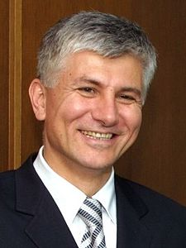
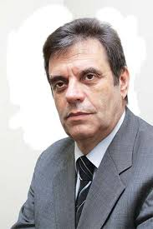
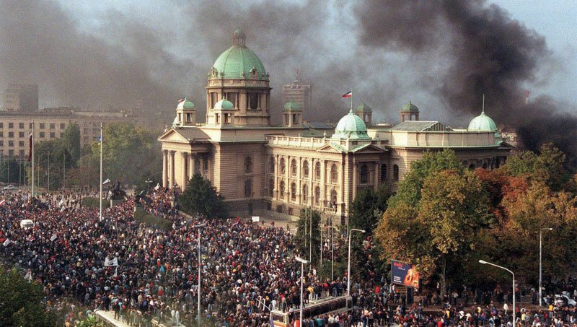
5. říjen 2000 = konec Slobodana Miloševiće
Zoran Đinđić
Vojislav Koštunica

Slide 20
SRJ po pádu Miloševiće
SRJ přijata do OSN a OBSE
Zrušení sankcí
Spolupráce s Haagským soudem pro zločiny v bývalé Jugoslávii
  2001: vydání Slobodana Miloševiće, Vojislava Šešelje aj.
2003: vznik Srbska a Černé Hory
2003: zavražděn Zoran Đinđić

Slide 21
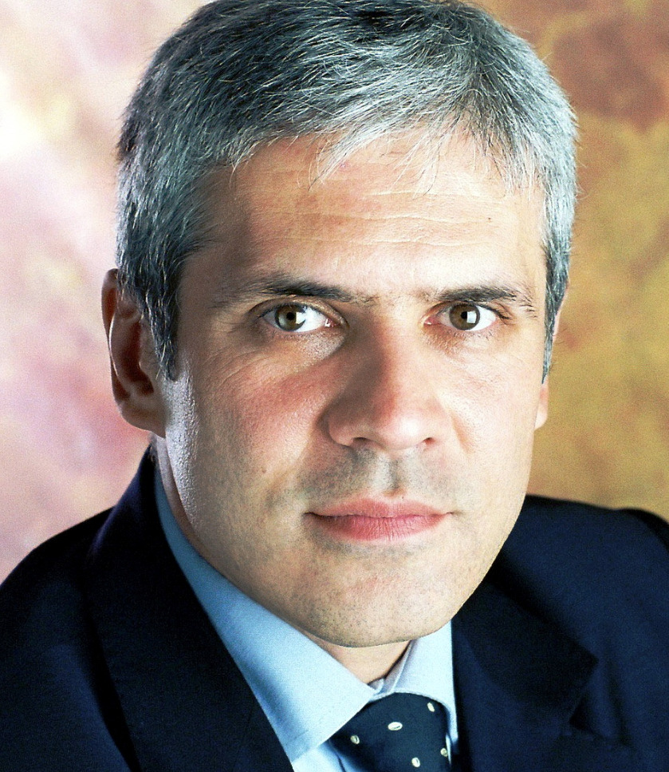
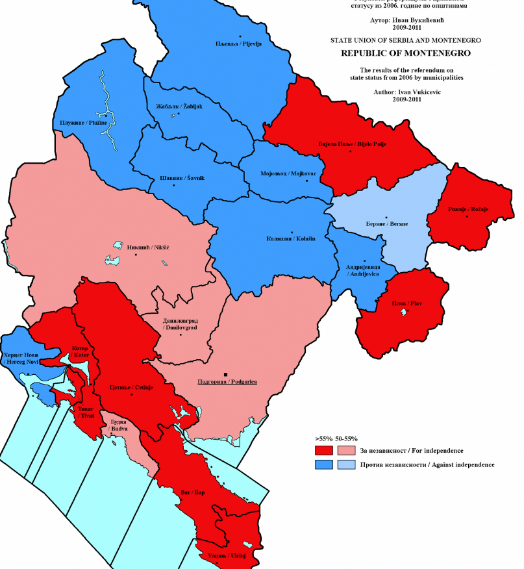
Srbsko a Černá Hora
2004: prezidentem Boris Tadić
Obnovení konfliktů na jihu Srbska – potlačeny, odmítnutí USA a EU
2006: odchod Černé Hory

Slide 22
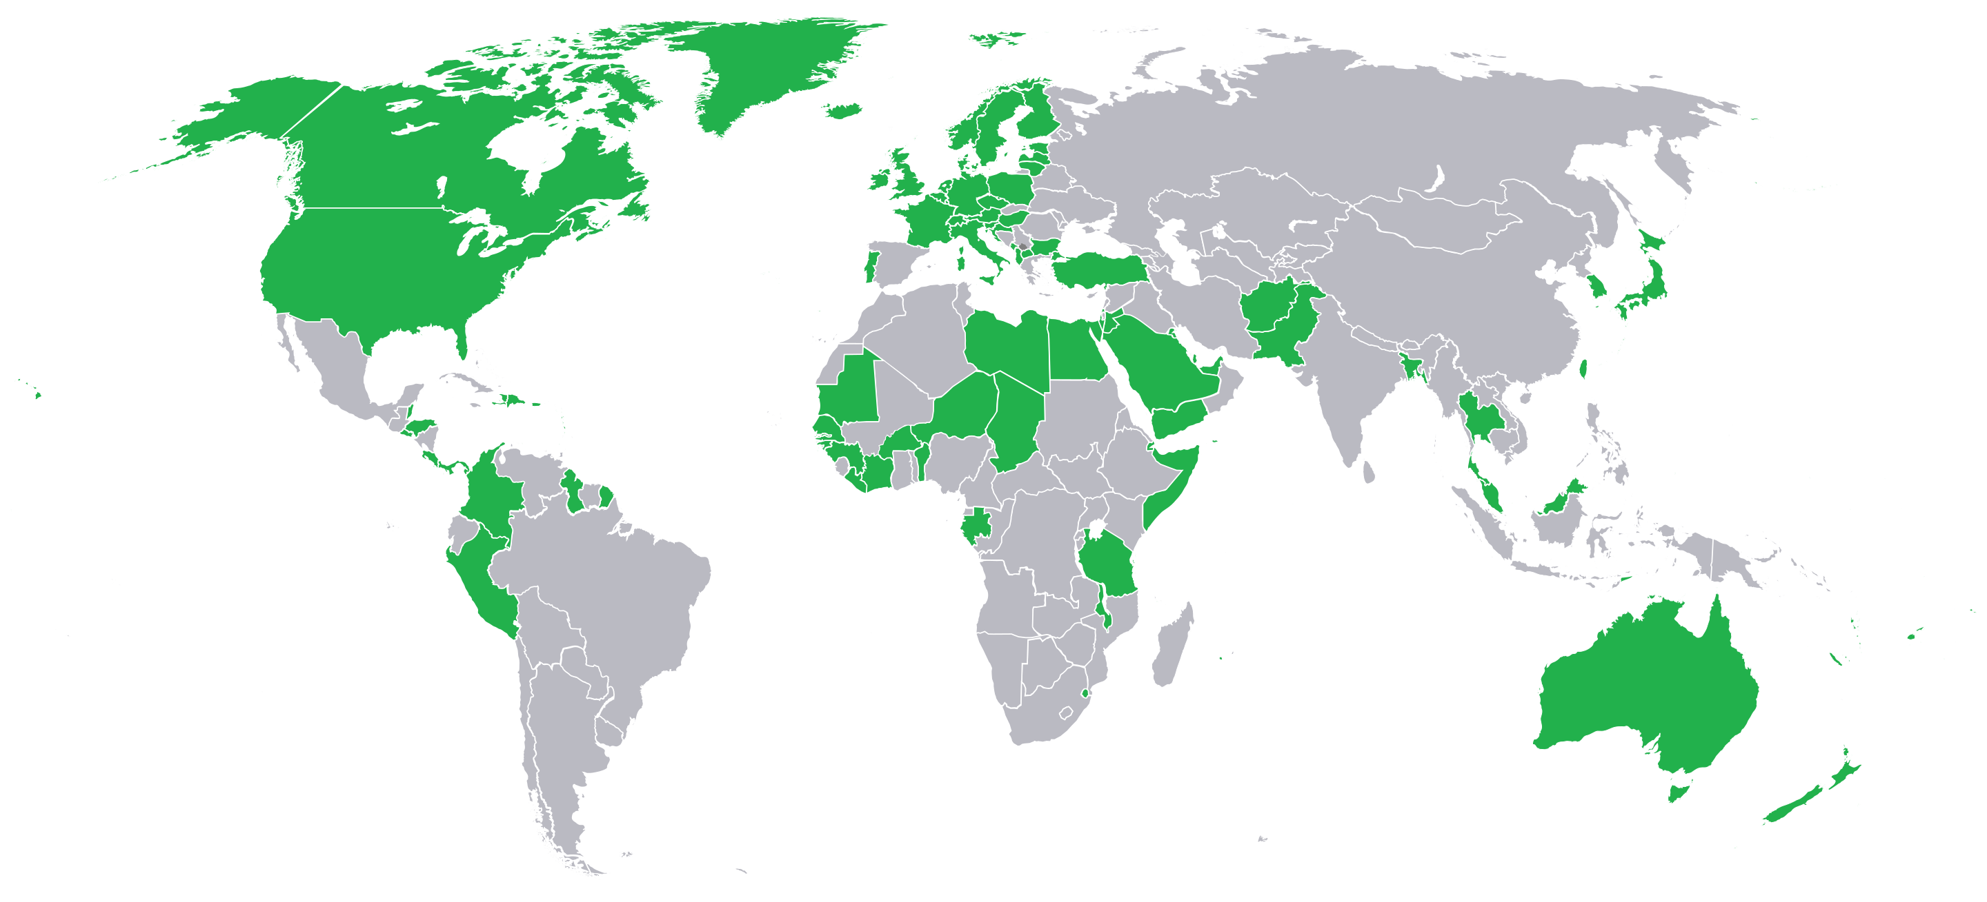
Srbská republika
17. 2. 2008 – vyhlášení nezávislosti Kosovské republiky
Stav 4. 9. 2020

Slide 23
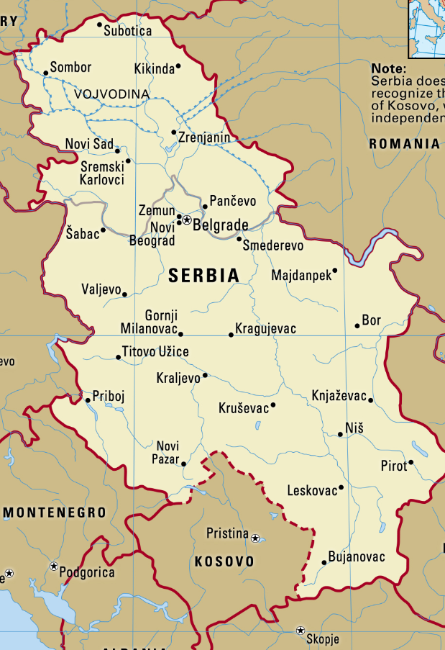

Srbská republika 2008–2024

